Slide 1
P46
复习：组合体看图以及尺寸标注
◆ 形体分析法
看图步骤
1. 看视图，分线框(抓特征）
2. 对投影，定形体
3. 综合起来想整体

Slide 2
仰视
复习：1、基本视图
主视
左视
右视
后视
俯视
前
仰视
宽
后
上
主视
左视
右视
右
后视
左
高
下
长
俯视
左
长
右

Slide 3
复习：2、向视图：向视图是可自由配置的视图
向视图和局部视图要标注
B
B
E
C
D
E
B
B
D
C
F
F
A
自由配置
C
A
3、局部视图：局部视图是将物体的某一部分向基本投影面投射所得的视图
C

Slide 4
4.2 剖 视 图
问题： 当机件的内部形状较复杂时，视图上将出现许多虚线，不便于看图和标注尺寸。
解决办法？
采用剖视图

Slide 5
一、剖视图的概念
⒈ 剖视图的形成
假想用一剖切面将机件剖开，移去剖切面和观察者之间的部分，将其余部分向投影面投射，并在剖面区域内画上剖面符号。

Slide 6
2.剖视图的画法
虚线不画
• 确定剖切面的位置
• 想象哪部分移走了？剖面区域的形状？哪些部分
投射时可看到？
• 在剖面区域内画上剖面符号。

Slide 7
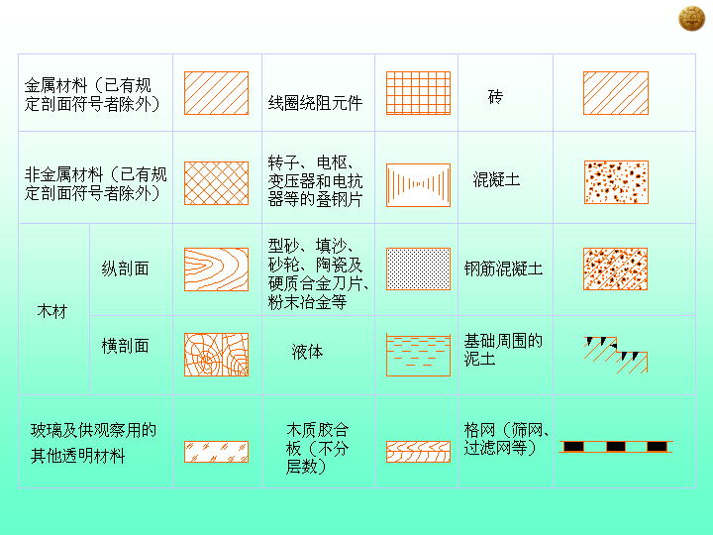
剖面符号

Slide 8
3.剖视图的标注
A - A
A
A
标注内容：
① 剖切线：指示剖切面的位置 (细单点长画线)。
一般情况下可省略。
② 剖切符号 :表示剖切面起、迄和转折位置及投射
方向。
③ 剖视图的名称。

Slide 9
4. 画剖视图的注意事项
① 剖切平面的选择：通过机件的对称面或轴线且
平行或垂直于投影面。
② 剖切是一种假想，其它视图仍应完整画出，并
可取剖视。
③ 剖切面后方的可见部分要全部画出。
④ 在剖视图上已经表达清楚的结构,在其它视图上
此部分结构的投影为虚线时,其虚线省略不画。
但没有表示清楚的结构，允许画少量虚线。
⑤ 不需在剖面区域中表示材料的类别时，剖面符
号可采用通用剖面线表示。通用剖面线为细实
线，最好与主要轮廓或剖面区域的对称线成
45°角；同一物体的各个剖面区域，其剖面线
画法应一致。

Slide 10


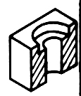


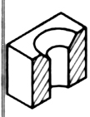
5、 剖切面后方可见部分的投影必须全部画出

Slide 11
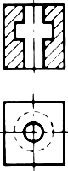
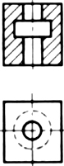
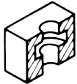
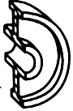
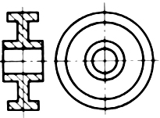
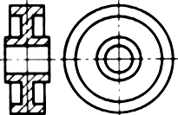

Slide 12
A
-
-
A
B B
C
-
C
A
A
B
B
C
C

Slide 13
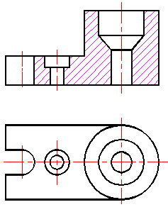
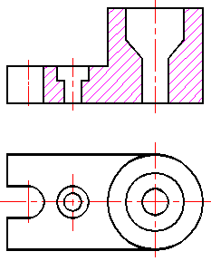
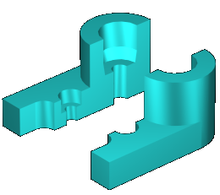
判断正误
正确
错误

Slide 14
二、剖视的种类及适用条件
1.全剖视
用剖切面完全地剖开物体所得的剖视图。
A－A
适用范围：
外形较简单，有内形需要表达的机件
A
A

Slide 15
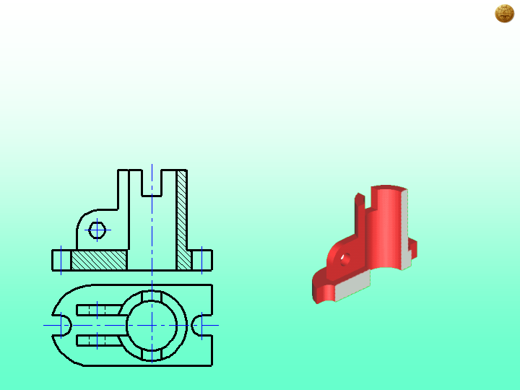
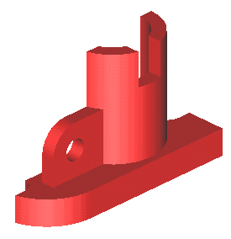



1. 全剖视图
用剖切平面完全地剖开机件所得的剖视图，称为全剖视图。全剖视图主要用于表达内部结构复杂、外形比较简单的机件。
例题1 例题2

Slide 16
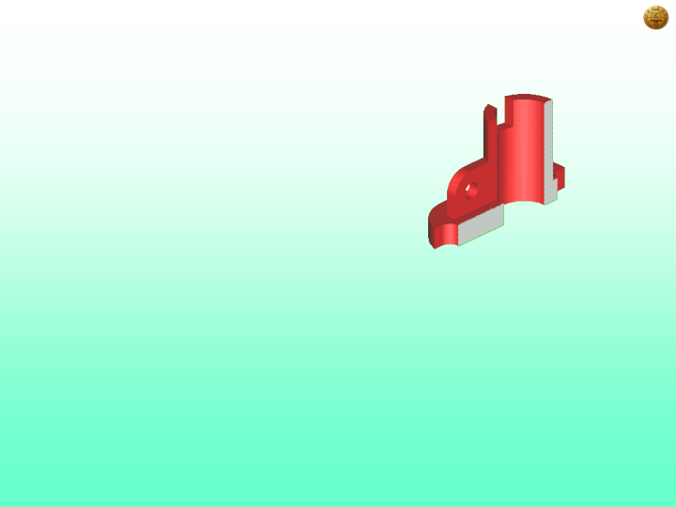
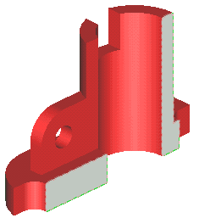
[例1] 全剖视图的形成和画法
1、先看懂组合体
2、去线

Slide 17
[例1] 全剖视图的形成和画法
3、虚线变实线

Slide 18
[例1] 全剖视图的形成和画法
4、加剖面符号

Slide 19
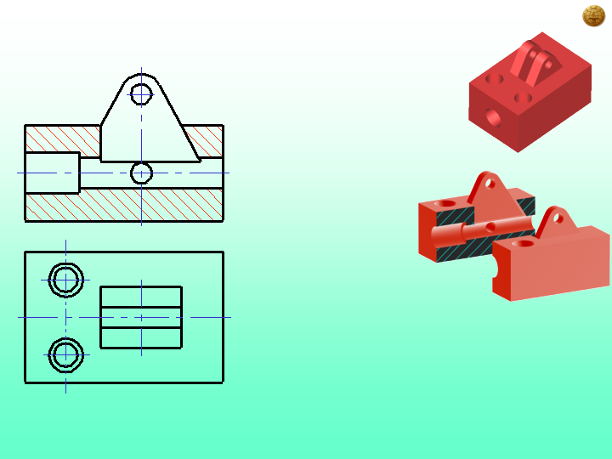
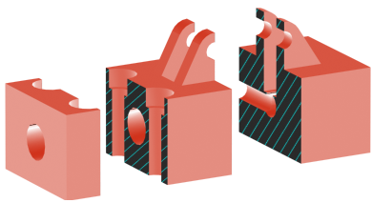
[例2] 用几个全剖视图表达机件
A
A-A
B
B
A
B-B

Slide 20
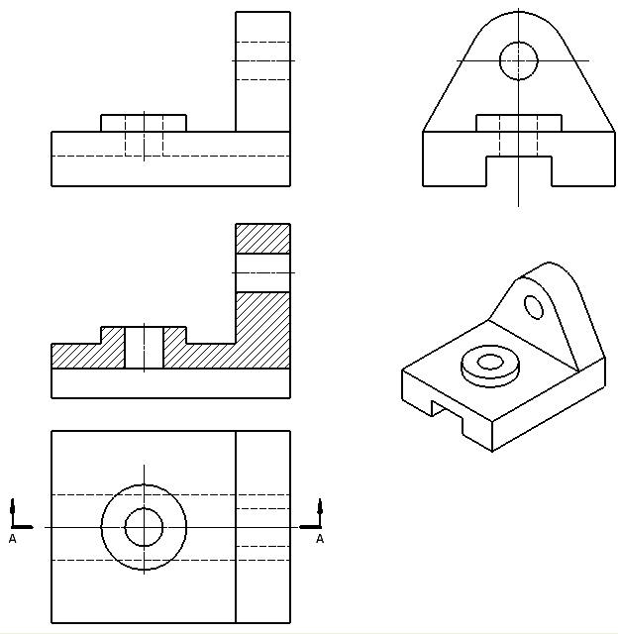
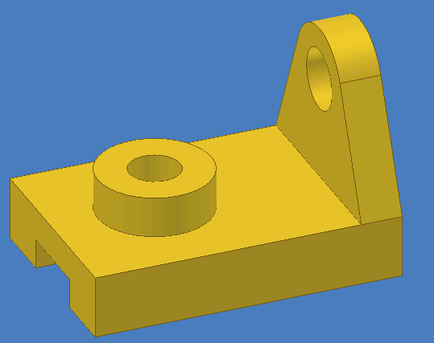
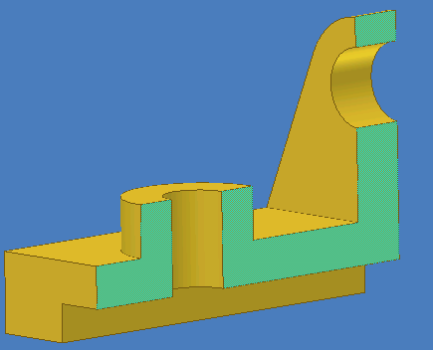
例3: P31
×
×
×
×
×
1、去线
2、虚线变实线
3、加剖面符号

Slide 21
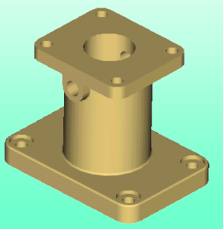
存在什么问题？
不能表达外形
A—A
A
A

Slide 22
⒉ 半剖视
解决办法：
A—A
已表达清楚的
内形虚线不画
以对称线为界，一半画视图，一半画剖视。

Slide 23
⒉ 半剖视
适用范围：
内、外形都需要表达，而形状又基本对称时。
A
A

Slide 24
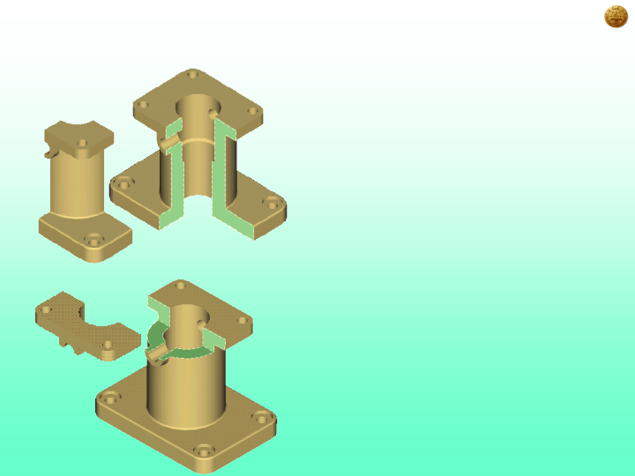
A
A
投射方向
投射方向
A-A

Slide 25
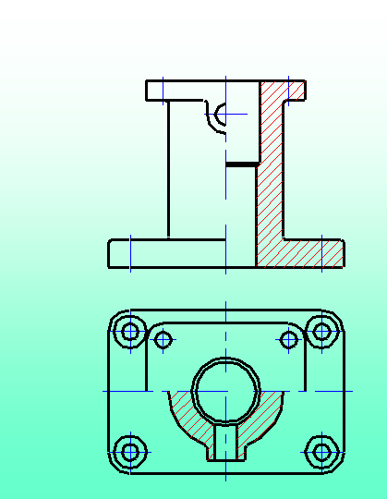
半剖视图的尺寸标注
◆对称结构尺寸标注
尺寸线略超过对称中心线
仅一端画箭头

Slide 26
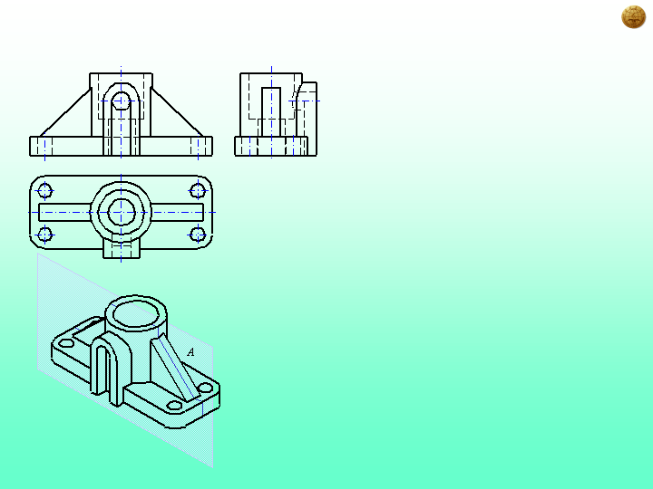
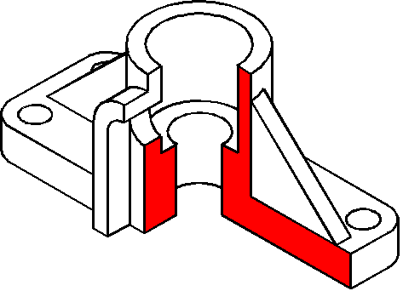
[例] 將主视图画成半剖视图
肋板不画剖面线＿＿规定画法
A—A
A
A

Slide 27
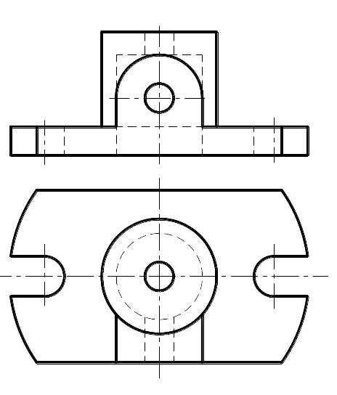
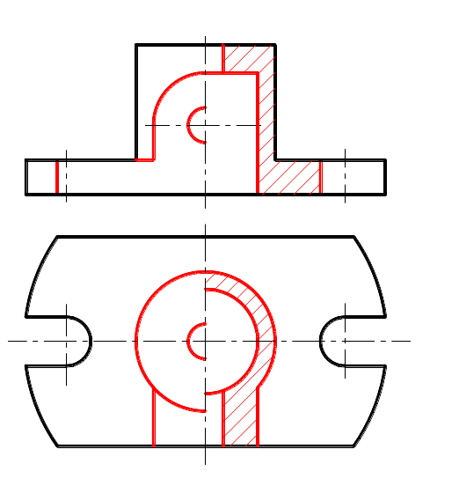
E34
P34：在右边，将主视和俯视画成半剖
×
×
×
×
×
×
×
×
×
×
×
×
×
×

Slide 28
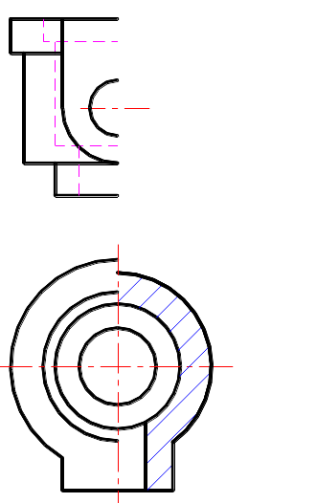
P39-1

Slide 29
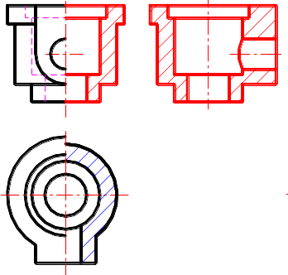
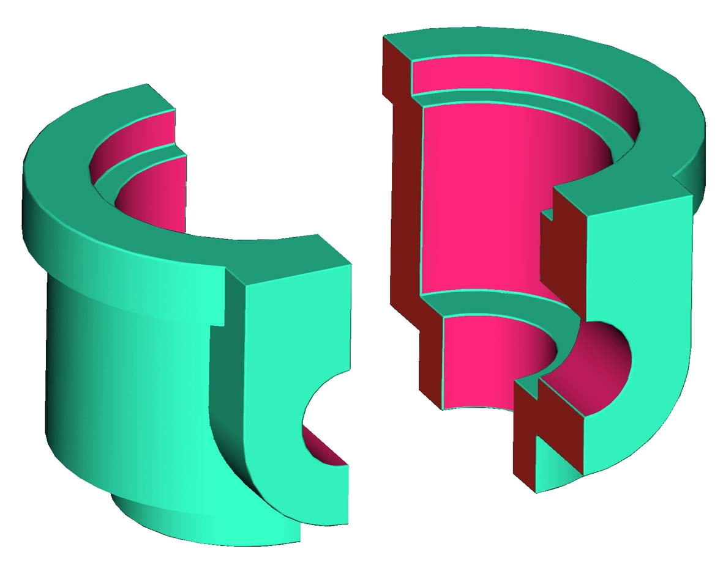

Slide 30
END

